Slide 1
IMPUESTO
SOBRE
LAS UTILIDADES
DE LAS EMPRESAS
I.U.E.

Slide 2
CONTENIDO
Marco Legal
Principio de fuente
Hecho imponible
Sujetos pasivos
Exenciones
Estados Financieros
Determinación de la base imponible
Fechas de cierre
Formularios

Slide 3
MARCO LEGAL
LEY 843 T.O.V.
DS. 24051 (T.O.V.)
DS. 27190
DS. 29387
RND-10-008-11
RA- 05-0041-99

Slide 4
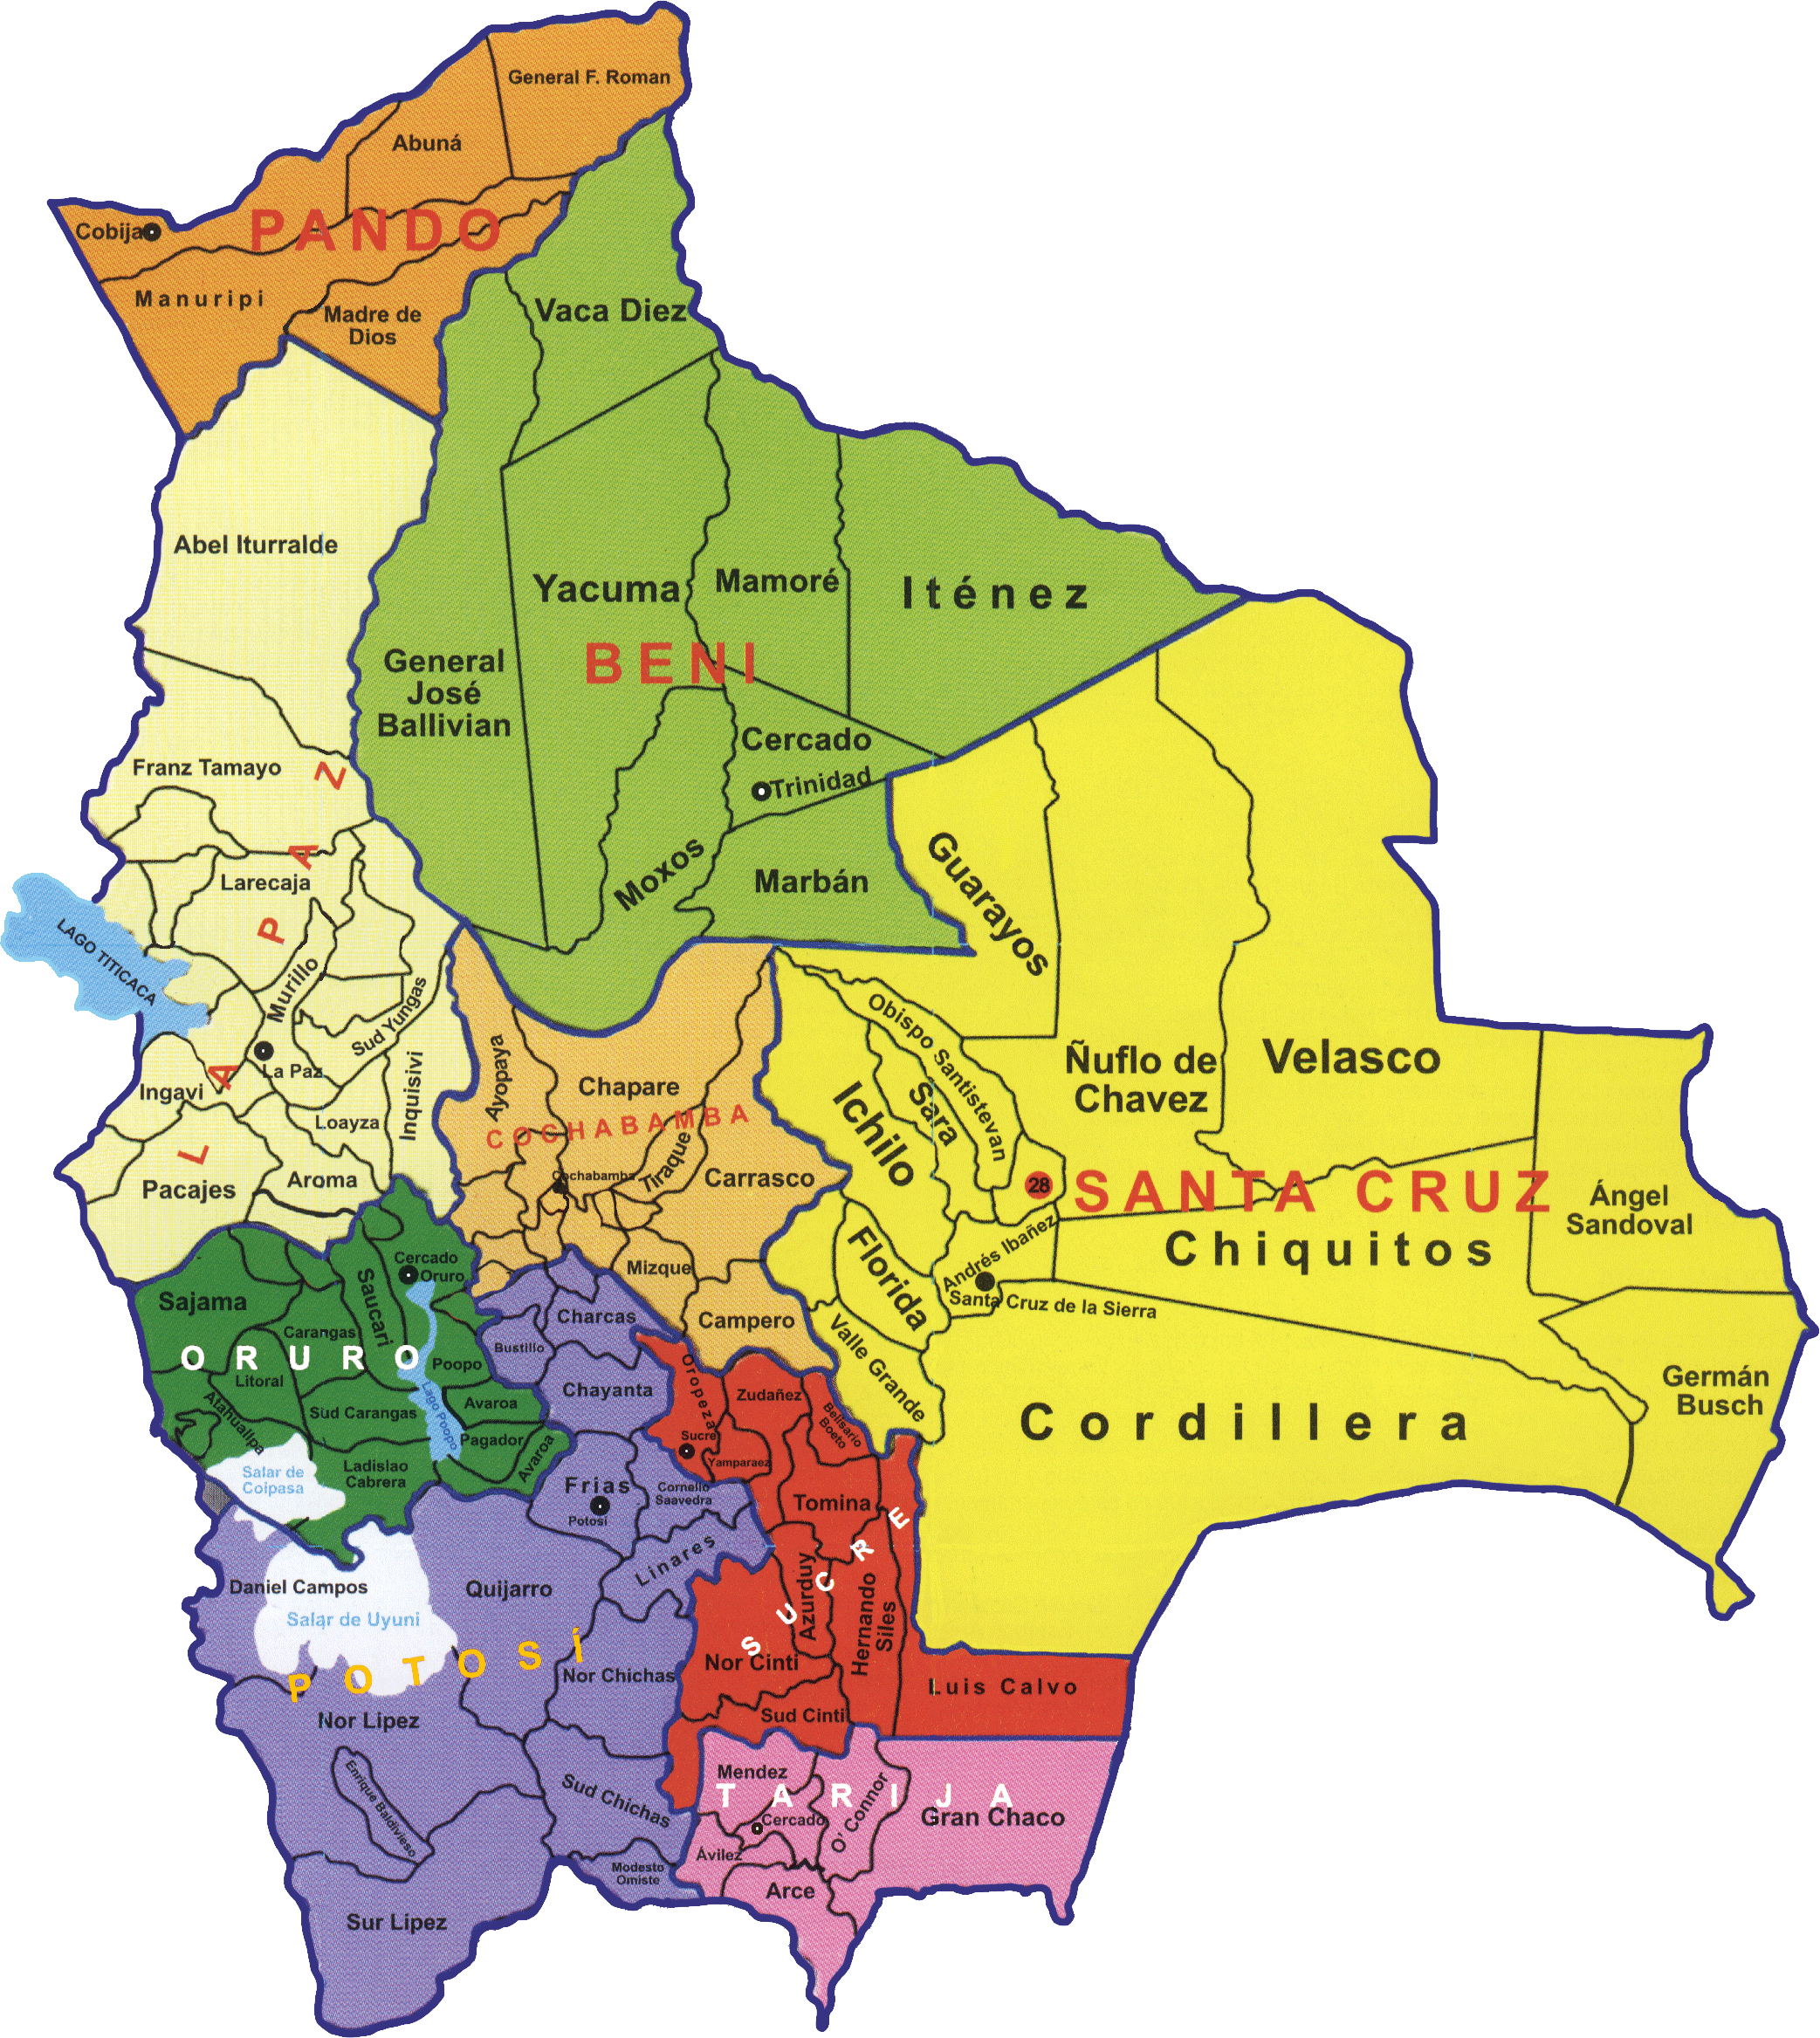
PRINCIPIO DE FUENTE
BIENES: SITUADOS, COLOCADOS O UTILIZADOS EN EL PAÍS
DERECHOS: EXPLOTADOS EN TERRITORIO NACIONAL
ACTIVIDADES: REALIZADAS EN TERRITORIO NACIONAL

Slide 5
PRINCIPIO DE FUENTE
REMUNERACIONES O SUELDOS DE DIRECTORES POR ACTIVIDADES QUE REALICEN DESDE EL EXTERIOR PARA EMPRESAS BOLIVIANAS
HONORARIOS, RETRIBUCIONES O REMUNERACIONES POR PRESTACIONES DE SERVICIOS (CONSULTORÍA, ASESORAMIENTO DE TODO TIPO, ASISTENCIA TÉCNICA, INVESTIGACIÓN, PROFESIONALES Y PERITAJES), REALIZADOS DESDE O EN EL EXTERIOR, CUANDO LOS MISMOS TENGAN RELACIÓN CON LA OBTENCIÓN DE UTILIDADES DE FUENTE BOLIVIANA (LEY 2493, INCISO E ART. 4 DS 24051).

Slide 6
HECHO IMPONIBLE
Los no obligados a presentar registros contables (que no
realicen actividades comerciales), deben elaborar una Memoria Anual especificando los
ingresos y los gastos
El IUE se aplica sobre las utilidades resultantes
de los Estados Financieros al cierre de cada gestión anual, ajustadas de acuerdo a Ley
Para profesiones liberales u oficios, se presume, sin admitir prueba en contrario, que la utilidad neta gravada equivale al 50% del monto total de los ingresos percibidos en la gestión.

Slide 7
SUJETOS PASIVOS
EMPRESAS PUBLICAS O PRIVADAS
EMPRESAS UNIPERSONALES
SOCIEDADES COMERCIALES Y DE HECHO
PROFESIONALES LIBRES
EMPRESAS MINERAS
EMPRESAS DE HIDROCARBUROS
EMPRESAS DE ENERGIA ELECTRICA
OTRAS

Slide 8
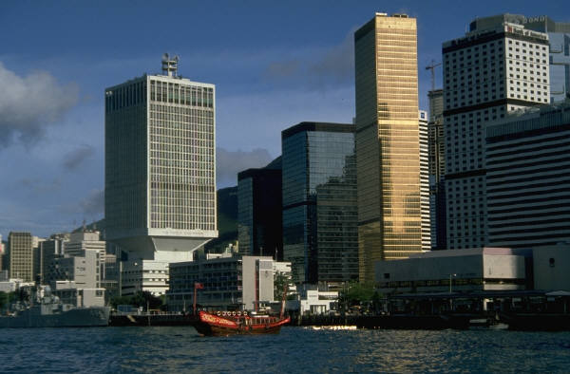
SUJETOS PASIVOS
SUJETOS OBLIGADOS A LLEVAR REGISTROS CONTABLES
NO OBLIGADOS A PRESENTAR REGISTROS CONTABLES
PROFESIONES LIBERALES
U OFICIOS
ENTIDADES SIN FINES DE LUCRO
Empresas comprendidas en el Código de Comercio, así como empresas unipersonales.
Las entidades exentas del IUE
Personas naturales independientes (se aplican presunciones).

Slide 9
EXENCIONES
CONDICIONES:
Que no realicen actividades de intermediación financiera u otras comerciales, que por disposición de sus estatutos, la totalidad de sus ingresos y el patrimonio se destinen exclusivamente a los fines enumerados;
Que no se distribuyan directa o indirectamente entre sus asociados; y
Que, en caso de liquidación, su patrimonio se distribuya entre entidades de igual objeto o se done a instituciones públicas.
(Art. 49 de la Ley 843 T.O.V. y Art. 5 del D.S. 24051)

Slide 10
ESTADOS FINANCIEROS
A) BALANCE GENERAL
B) ESTADO DE RESULTADOS - PÉRDIDAS Y GANANCIAS
C) ESTADOS DE RESULTADOS ACUMULADOS –
ESTADO DE EVOLUCIÓN DEL PATRIMONIO
D) ESTADOS DE CAMBIOS DE LA SITUACIÓN FINANCIERA –
ESTADO DE FLUJO DE EFECTIVO
E) NOTAS A LOS ESTADOS FINANCIEROS

Slide 11
DETERMINACIÓN DE LA
UTILIDAD
DERECHOS
b) REMUNERACIONES AL FACTOR
TRABAJO
c) SERVICIOS
d) SERVICIOS FINANCIEROS
CONCEPTOS
DEDUCIBLES
e) TRIBUTOS
f) GASTOS OPERATIVOS
DIFERENCIAS DE CAMBIO Y
MANTENIMIENTO DE VALOR
h) PREVISIONES, PROVISIONES Y OTROS GASTOS
DEPRECIACIONES Y
AMORTIZACIONES
j) PERDIDAS DE CAPITAL

Slide 12
CONCEPTOS DEDUCIBLES
CONDICION
GASTOS NECESARIOS PARA LA OBTENCIÓN DE LA UTILIDAD GRAVADA
REGLA GENERAL
VINCULADOS CON LA ACTIVIDAD GRAVADA
RESPALDADOS CON DOCUMENTOS ORIGINALES
PERMITEN LA CONSERVACIÓN DE LA FUENTE

Slide 13
CONCEPTOS NO DEDUCIBLES
RETIROS PERSONALES
b) TRIBUTOS ORIGINADOS
ADQUISICION DE BS. DE CAPITAL
c) SERVICIOS PERSONALES SIN RC IVA
d) IUE
NO
DEDUCIBLES
e) AMORTIZACIONES (SALVO PRECIO)
f) DONACIONES (+ 10 % UT. IMP.)
g) PREVISIONES Y RESERV. NO
LEGAL.
h) DEPRECIACIONES X REVALUOS
PERDIDAS X OPER. ILICITAS
j) INTERESES EN EXCESO

Slide 14
DETERMINACIÓN DE LA UTILIDAD
Utilidad contable
Más:
Gastos no deducibles
Menos:
Ingresos no gravados
Menos:
Pérdida de la gestión anterior
actualizada
Utilidad Neta Imponible
IUE 25%

Slide 15
BENEFICIARIOS DEL EXTERIOR
Utilidad neta gravada presunta
50% del monto total pagado o remesado
ACTIVIDADES PARCIALMENTE REALIZADAS EN EL PAÍS
Utilidad neta gravada presunta
16% de los ingresos brutos obtenidos en el país.
REMESAS ACTIVIDADES PARCIALMENTE REALIZADAS EN EL PAÍS
Utilidad neta gravada presunta
12% de los ingresos brutos obtenidos en el país
(Saldo de la presunción).

Slide 16
CONTRATOS CON EMPRESAS DEL EXTERIOR (APREEP)
Utilidad neta gravada presunta
50% del 20% de los ingresos brutos obtenidos en el país.
RETENCIONES POR OPERACIONES SIN FACTURA
Utilidad neta gravada presunta
50% de los ingresos brutos obtenidos.
(prestación de servicios).
Utilidad neta gravada presunta
20% de los ingresos brutos obtenidos
(compra de bienes).

Slide 17
FECHAS DE CIERRE DE GESTIÓN
CIERRE 31 DE
MARZO
INDUSTRIALES,
CONSTRUCTORAS Y
PETROLERAS
PAGO DEL IMPUESTO 29 DE JULIO
CIERRE 30 DE
JUNIO
GOMERAS
CASTAÑERAS
AGRÍCOLAS
GANADERAS Y
AGROINDUSTRIALES
PAGO DEL IMPUESTO 28 DE
OCTUBRE
PLAZO 120 DÍAS POSTERIORES AL CIERRE DE GESTIÓN

Slide 18
FECHAS DE CIERRE DE GESTIÓN
CIERRE 30 DE
SEPTIEMBRE
EMPRESAS MINERAS
PAGO DEL IMPUESTO 28 DE ENERO
CIERRE 31 DE
DICIEMBRE
EMPRESAS BANCARIAS,
DE SEGUROS, COMERCIALES
SERVICIOS, PROFESIONALES
INDEPENDIENTES Y OTRAS
PAGO DEL IMPUESTO 30 DE ABRIL
PLAZO 120 DÍAS POSTERIORES AL CIERRE DE GESTIÓN

Slide 19
FORMULARIOS
500 Contribuyentes con Registros Contables
510 Contribuyentes que ejercen Profesiones liberales u oficios
520 Contribuyentes no obligados a presentar registros contables
530 Beneficiarios del Exterior
541 Utilidad Neta Presunta por actividades parcialmente realizadas en el País.
550 Remesas al Exterior por actividades parcialmente realizadas en el País
560 Exenciones El Alto
570 Retenciones

Slide 20
FORMULARIOS
580 Sector Minero
590 Sector pequeña minería
591 Remesas al Exterior según Convenios Internacionales
593 Consolidación anticipos al IUE-M
594 Retenciones de Anticipos a Proveedores (Empresas Mineras) y/o Pagos de Anticipos
595 Alícuota adicional a las utilidades extraordinarias por actividades extractivas de recursos naturales no renovables
605 Presentación de Estados financieros o Memoria Anual
3050 Pagos por retenciones a beneficiarios del exterior.

Slide 21
FORMULARIOS
EXISTE LA OBLIGACIÓN DE PRESENTAR DD.JJ. (FORM. 500 ó EL QUE CORRESPONDA), INCLUSO CUANDO EL CONTRIBUYENTE:
A) TENGA PERDIDA
B) NO TENGA MOVIMIENTO
C) ESTE EXENTO DEL IUE
NOTA: INSTITUCIONES DEL SECTOR PÚBLICO NO DEBEN FORMALIZAR LA EXENCIÓN NI PRESENTAR LAS DD.JJ.

Slide 22
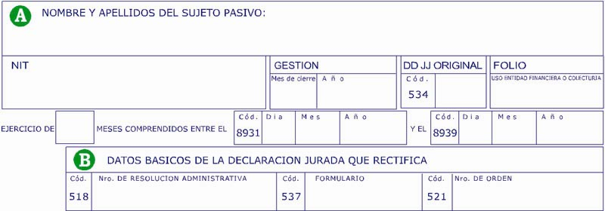
INDUSTRIA Y COMERCIO LA SALVADORA S.A.
121025030
X
12 2 0 0 6
12
01 01 2006
31 12 2006
673.270.-
168.754.-
292.394.-

Slide 23
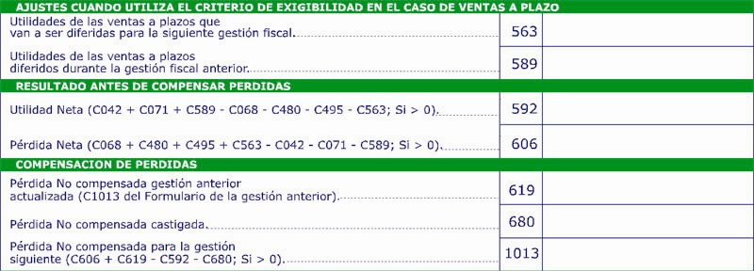
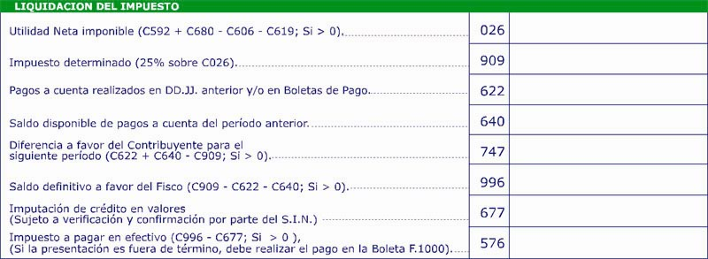
549.630.-
549.630.-
137.408.-
137.408.-
137.408.-

Slide 24
Lic. Waldo Quintanilla Peñarrieta – Socio
1510164 LP

Slide 25
GRACIAS POR SU ATENCIÓN

